Slide 1

最终评审
G9

Slide 2
目录
1.项目计划
2.项目甘特图
3.项目可行性分析
4.用户类别和用户代表
5.界面原型
6.用户对界面原型的确认
7.SRS
8.需求中的数据字典和ER图
9.总体设计文件（HIPO图，业务流图）
10.详细设计文件（界面设计，数据库设计，关键算法设计）
11.PDL设计
12.代码规范
13.测试计划和用户手册
14..配置系统
15.程序清单
16.小组代码规范
17.单元测试用例
18.测试工具
19.修订后的详细设计文件
20.白盒测试原则
21.版本控制服务器
22.测试计划（覆盖单元测试，集成测试，系统测试）
23.测试结果
24.集成测试
25.系统测试
26.用户环境的测试
27.最终用户的测试反馈
28.项目计划的修订
29.项目成果的部署和运行
30.用户对主要功能的认可
31.项目总结及评价

Slide 3


基于大学生会向低年级售卖自己不用的课本，低年级生又想要高年级的笔记，重点信息等而产生的市场，本小组计划做一个二手课本的交易手机小程序。
本系统需要有购买、售卖和求购三个主体功能。
为方便同学们的选购，此次的交易信息可以选择多本批量选择。同学们再选中课本之后可以与买家或卖家交流，做一些线下交易、砍价等细节的信息交互。
项目介绍

Slide 4
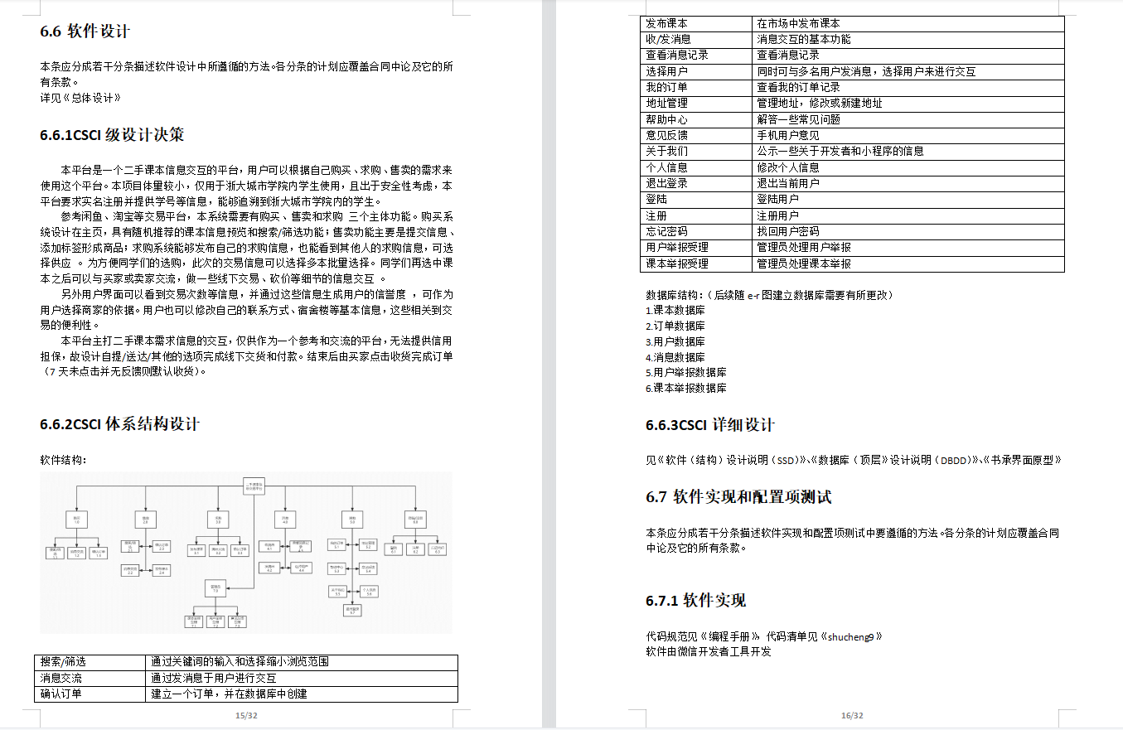
项目计划

Slide 5
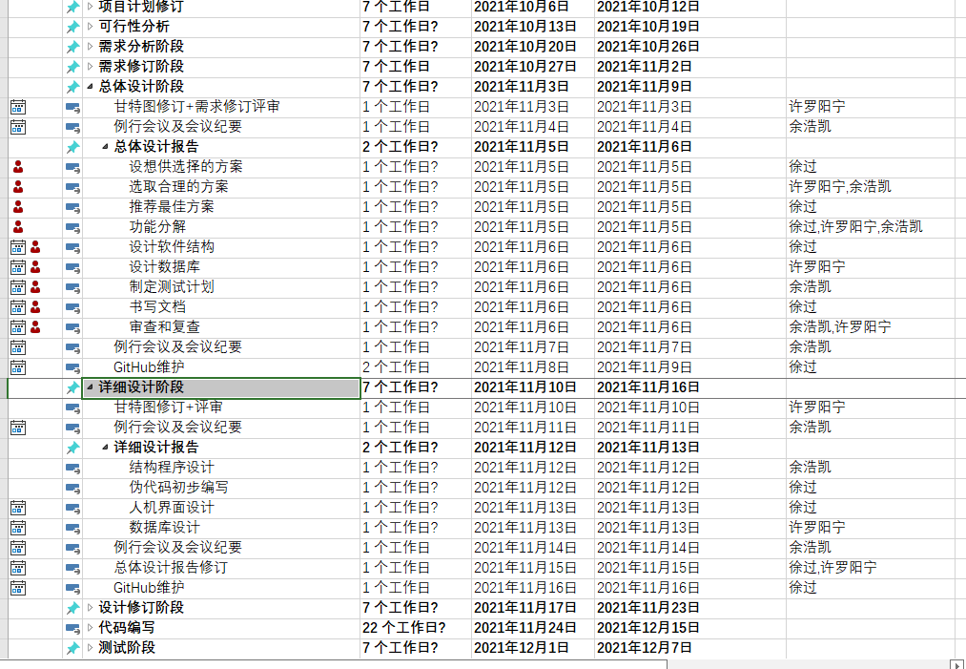
项目甘特图

Slide 6
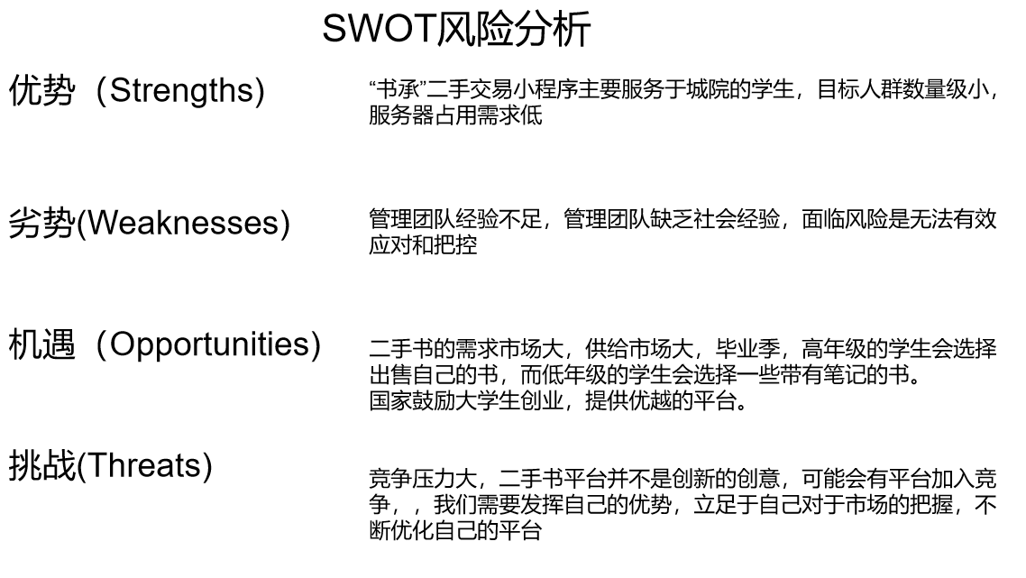
项目可行性分析

Slide 7
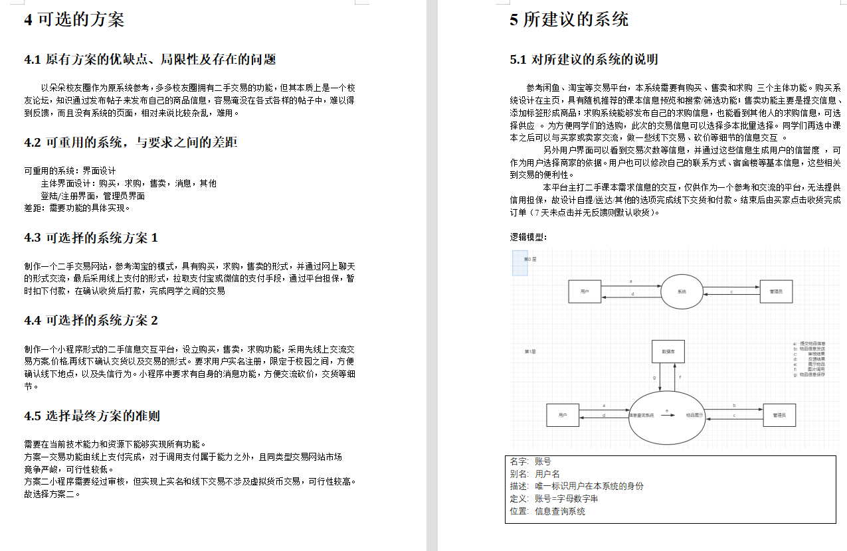
项目可行性分析

Slide 8
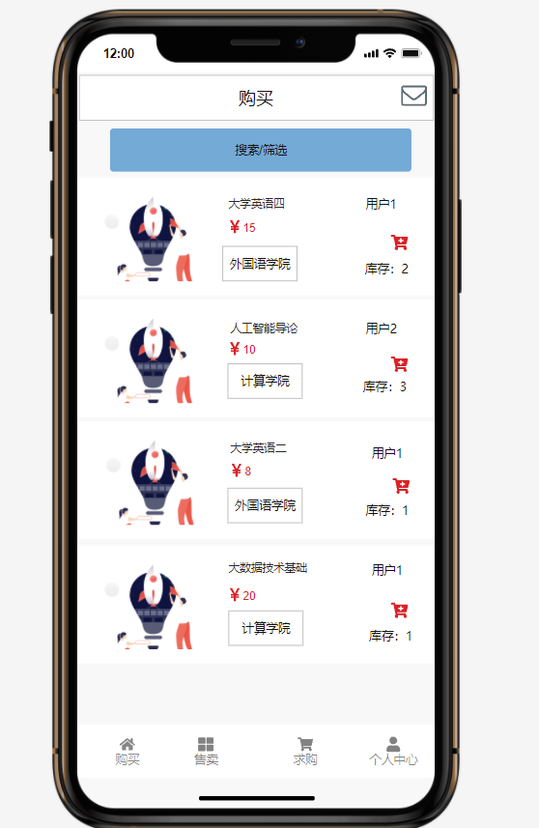
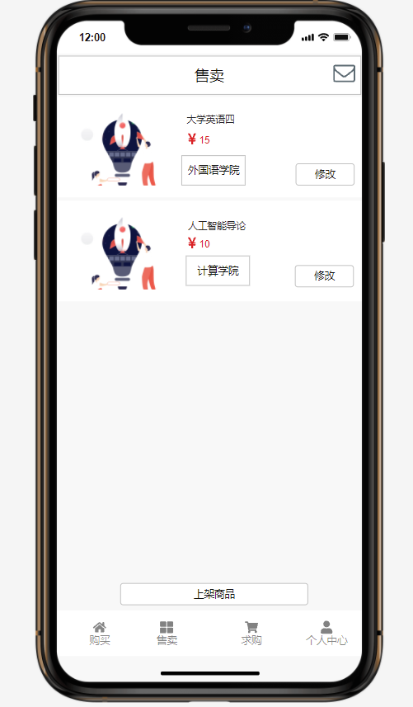
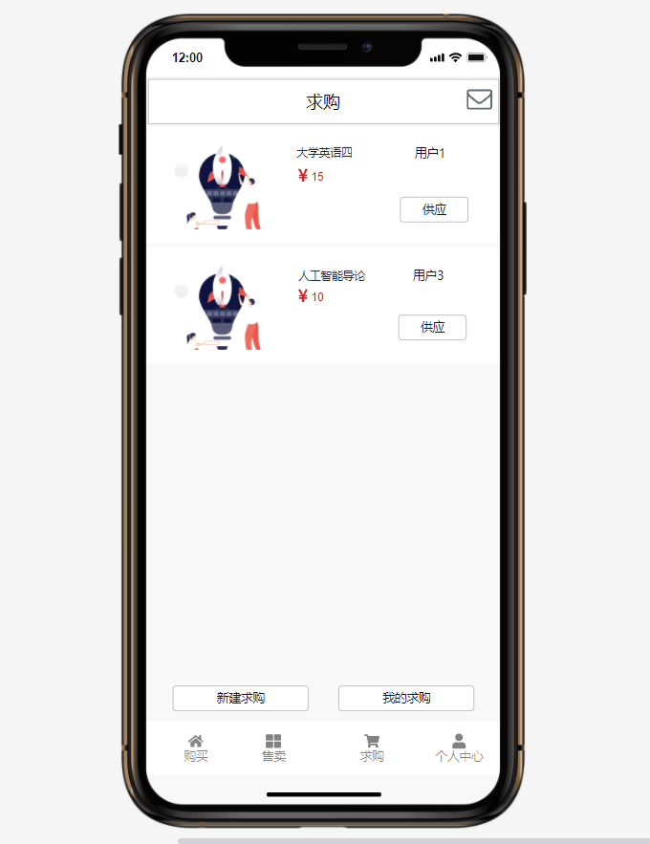
界面原型（详见界面原型文档）
购买页面
售卖页面
求购页面

Slide 9
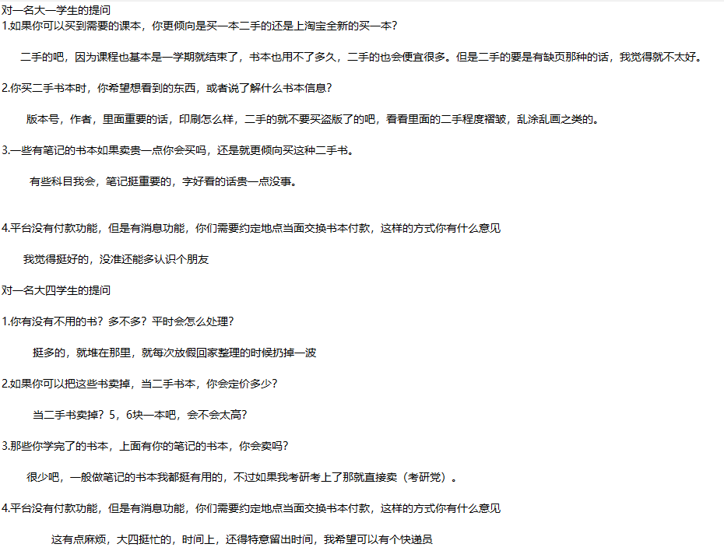
用户类型和用户代表
用户类型：
高年级同学和低年级学生
用户代表：
大一同学和大四同学

Slide 10
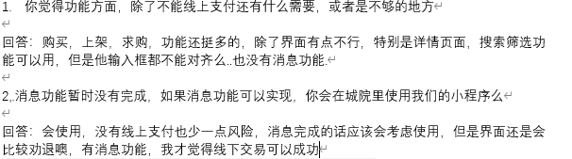
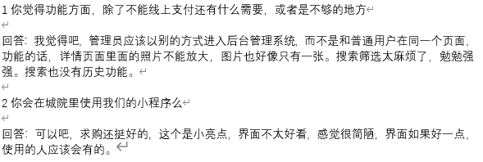
用户对界面原型的确认
大四：吴同学
大一：林同学

Slide 11
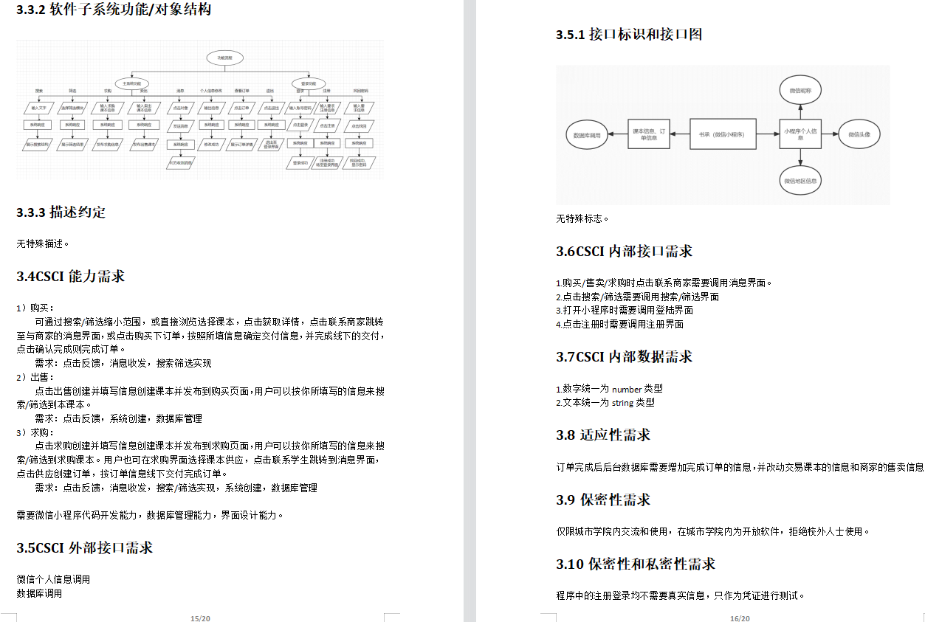
SRS(软件需求规格说明）

Slide 12
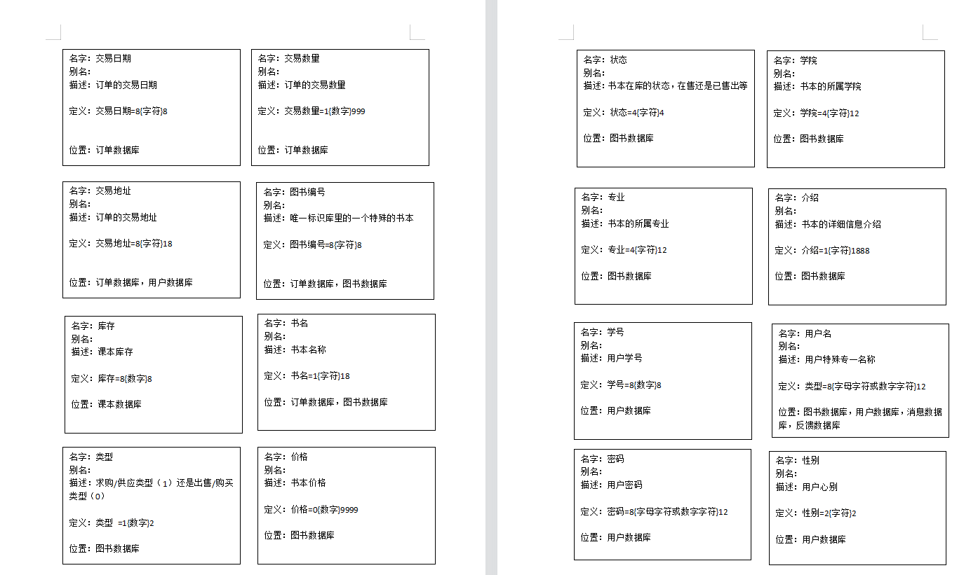
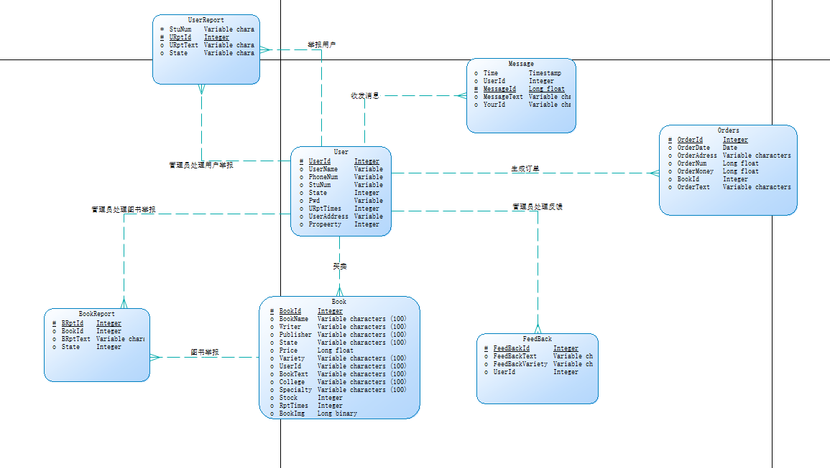
需求中的ER图和数据字典

Slide 13
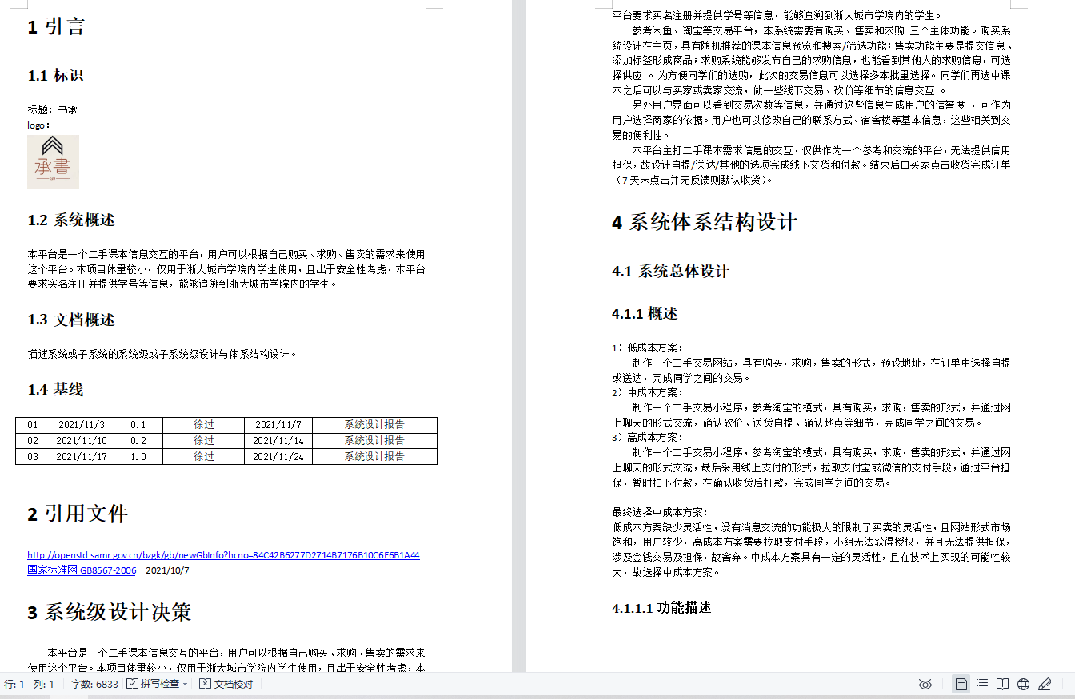
总体设计文件

Slide 14
总体设计文件
方案选择：
1）低成本方案：
制作一个二手交易网站，具有购买，求购，售卖的形式，预设地址，在订单中选择自提或送达，完成同学之间的交易。
2）中成本方案：
制作一个二手交易小程序，参考淘宝的模式，具有购买，求购，售卖的形式，并通过网上聊天的形式交流，确认砍价、送货自提、确认地点等细节，完成同学之间的交易。
3）高成本方案：
制作一个二手交易小程序，参考淘宝的模式，具有购买，求购，售卖的形式，并通过网上聊天的形式交流，最后采用线上支付的形式，拉取支付宝或微信的支付手段，通过平台担保，暂时扣下付款，在确认收货后打款，完成同学之间的交易。
最终选择中成本方案：
低成本方案缺少灵活性，没有消息交流的功能极大的限制了买卖的灵活性，且网站形式市场饱和，用户较少，高成本方案需要拉取支付手段，小组无法获得授权，并且无法提供担保，涉及金钱交易及担保，故舍弃。中成本方案具有一定的灵活性，且在技术上实现的可能性较大，故选择中成本方案。

Slide 15
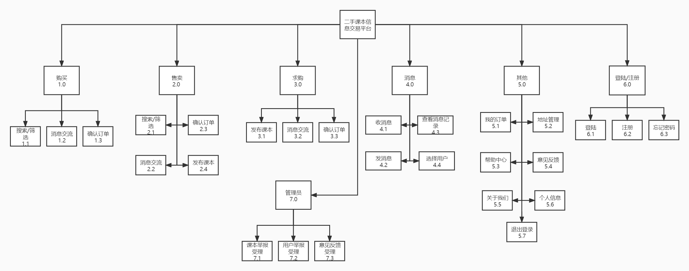
HIPO图

Slide 16
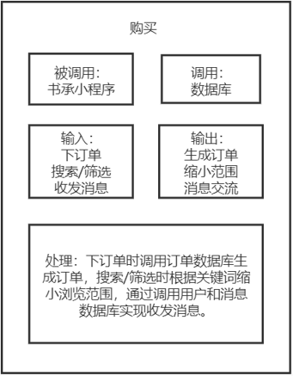
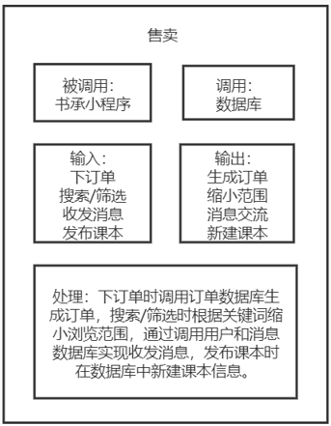
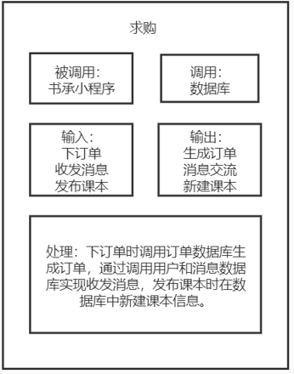
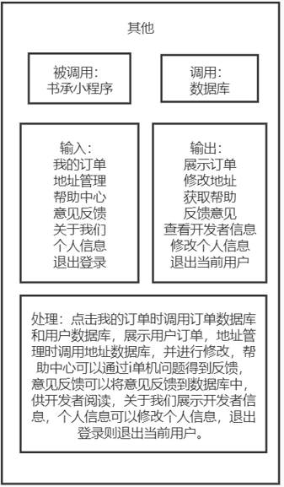
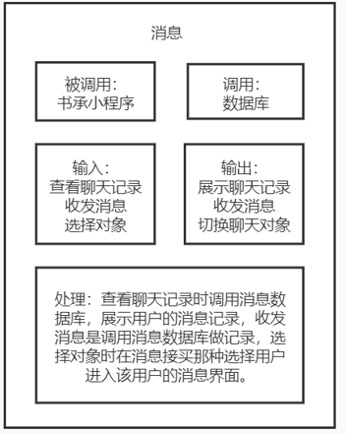
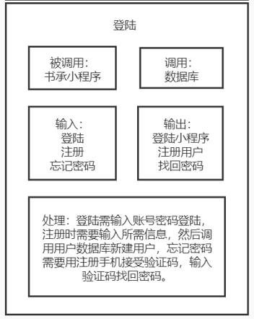
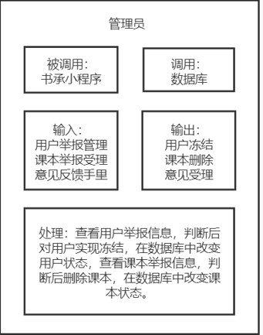
IPO表

Slide 17
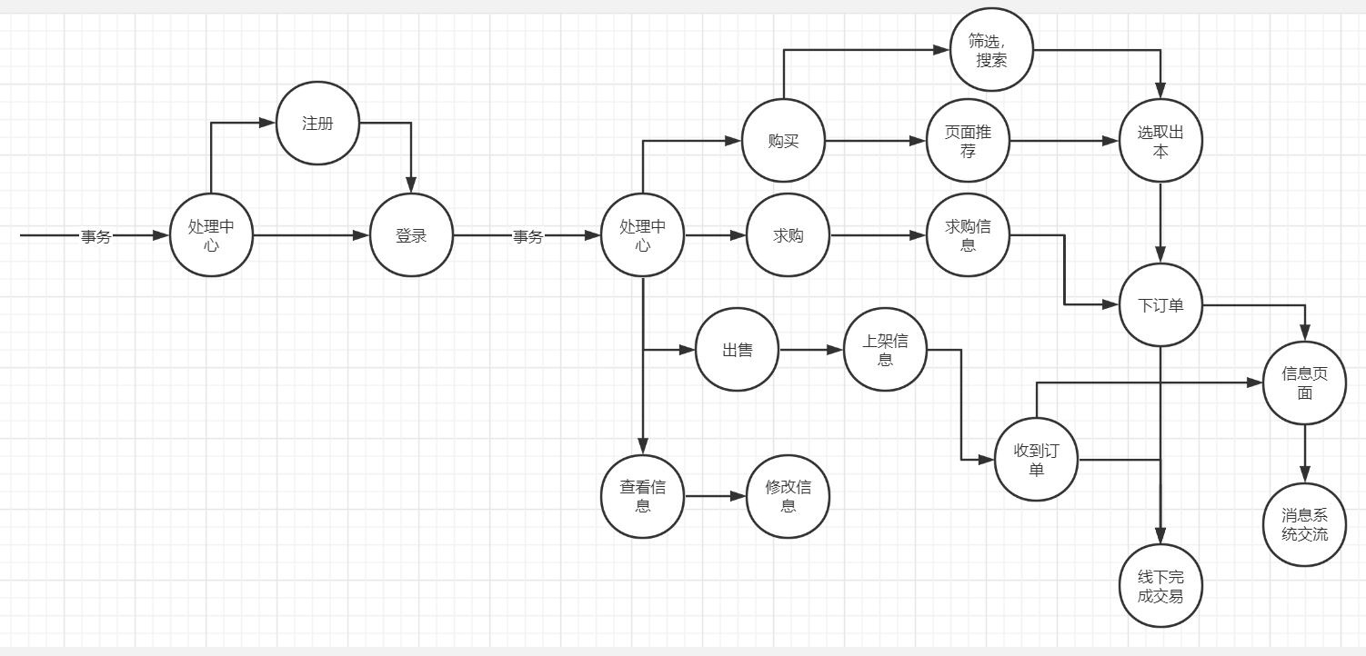
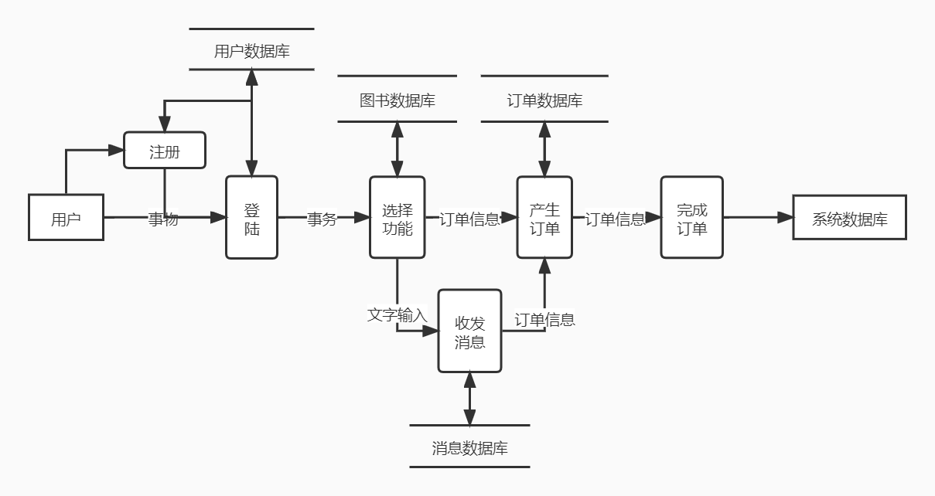
系统流程图
数据流程图

Slide 18
详细设计文件（数据库设计）
名称 | 数据类型 | 格式 | 计量单位 | 可能的枚举 | 精度 | 优先级
BookId | 整数 | 数字 | / | 123 | 32位 | 高
BookName | 字母数字 | 字符串 | / | char | 100位 | 低
State | 字母数字 | 字符串 | / | 在售 | 100位 | 中
Price | 双精度 | 带标点 | RMB | 123 | 64位 | 低
Variety | 字母数字 | 字符串 | / | 计算 | 100位 | 低
Userid | 整数 | 数字 |  | 23 | 32位 | 高
UserName | 字母数字 | 字符串 | / | ALEX | 100位 | 低
PhoneNum | 字母数字 | 字符串 | / | 12345678 | 100位 | 低
StuNum | 字母数字 | 字符串 | / | 3190 | 100位 | 低
State | 字母数字 | 字符串 | / | 在校 | 100位 | 中
OrderId | 整数 | 数字 | / | 123 | 32位 | 高
OrderDate | 时间 | 日期 | 秒 | 11.59 | 秒 | 低
OrderAdress | 字母数字 | 字符串 | / | 湖州街1号 | 100位 | 低
OrderNum | 字母数字 | 字符串 | / | 78 | 100位 | 低
OrderMoney | 整数 | 带标点 | RMB | 123 | 64位 | 低
MessageId | 双精度 | 数字 | / | 46 | 64位 | 高
MessageText | 字母数字 | 字符串 | / | 在？ | 100位 | 低
Time | 时间 | 日期 | 秒 | 11.58 | 秒 | 低
BookText | 字母数字 | 字符串 | / | 本书是,, | 100位 | 低
College | 字母数字 | 字符串 | / | 计算学院 | 100位 | 低
名称 | 数据类型 | 格式 | 计量单位 | 可能的枚举 | 精度 | 优先级
Stock | 整数 | 数字 | 本 | 4 | 32位 | 低
RptTimes | 整数 | 数字 | 次 | 3 | 32位 | 中
BookImg | 媒体 | 图片 | / | xxx.jpg | / | 低
Pwd | 字母数字 | 字符串 | / | Hzgsa | 100位 | 低
URptTimes | 整数 | 数字 | 次 | 2 | 32位 | 低
UserAddress | 字母数字 | 字符串 | / | 求真 | 100位 | 低
Propeerty | 字母数字 | 字符串 | / | 管理员 | 100位 | 低
OrderText | 字母数字 | 字符串 | / | .. | 100位 | 低
YourId | 整数 | 数字 | / | 3190 | 32位 | 低
FeedBackId | 整数 | 数字 | 次 | 2 | 32位 | 低
FeedBackText | 字母数字 | 字符串 | / | 这本是,, | 100位 | 低
FeedBackVariety | 字母数字 | 字符串 | / | 反馈类型 | 100位 | 低
BRptId | 整数 | 数字 | / | 3 | 32位 | 低
BRptText | 字母数字 | 字符串 | / | .. | 100位 | 低
URptId | 整数 | 数字 | / | 9 | 32位 | 低
URptText | 字母数字 | 字符串 | / | .. | 100位 | 低

Slide 19
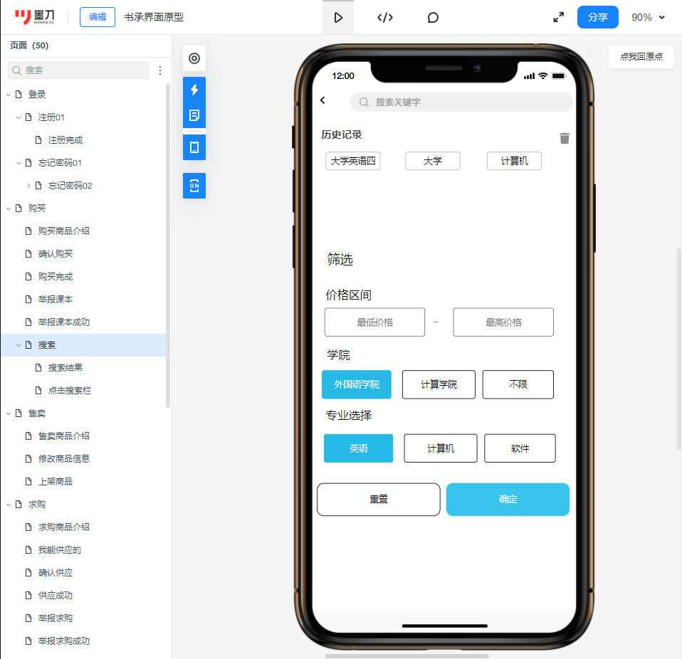
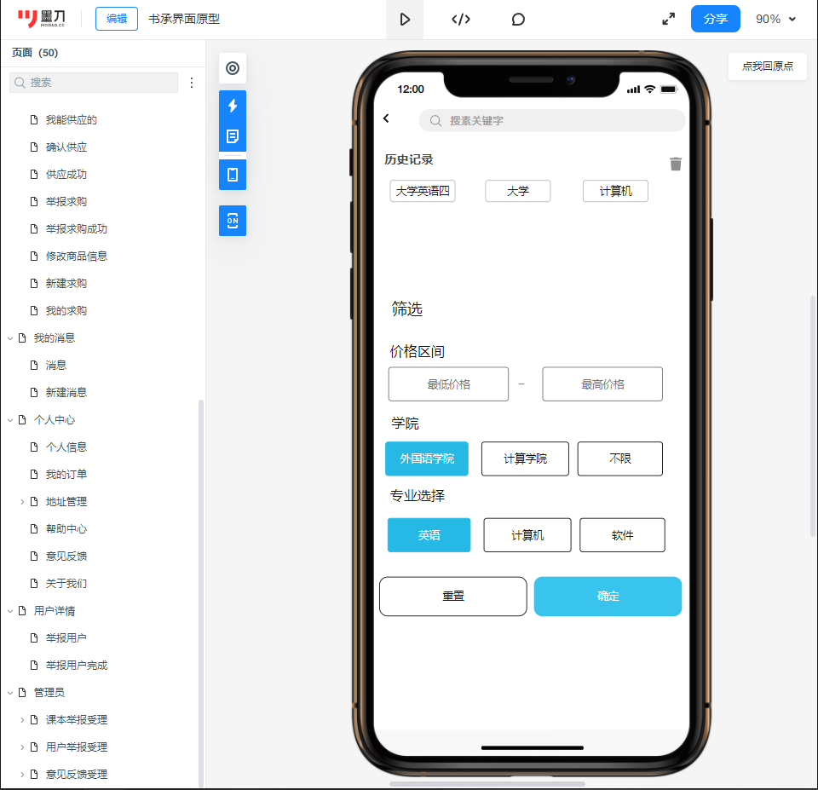
详细设计文件（界面原型设计）
墨刀详情https://modao.cc/app/edb7d72f48d170ce7c4e281307e21b9481d1cbae

Slide 20
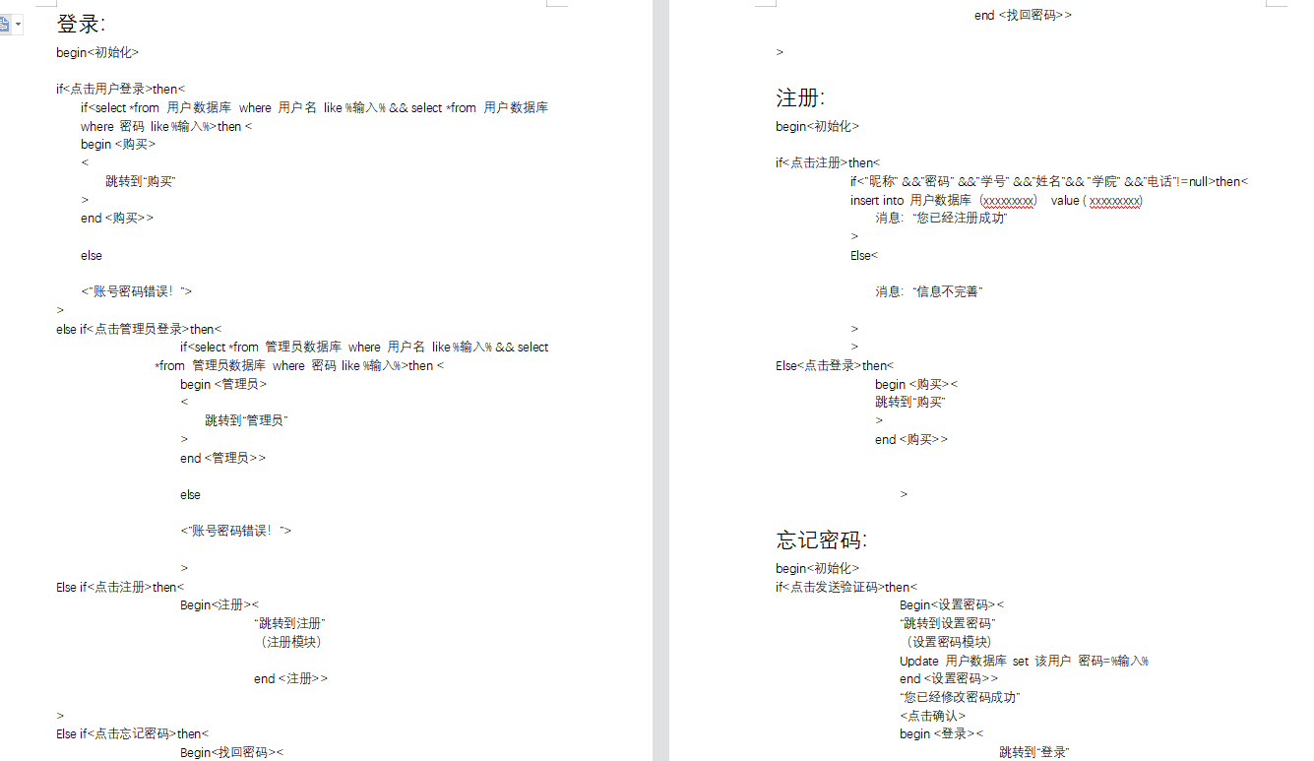
详细设计文件（PDL）

Slide 21
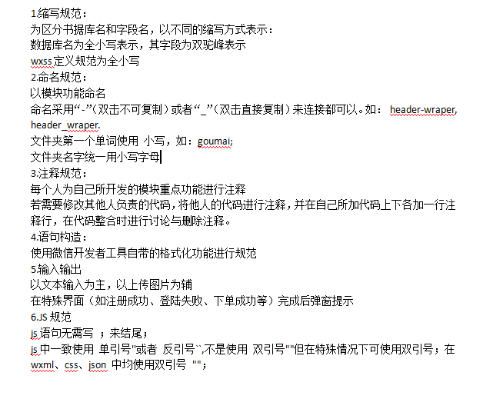
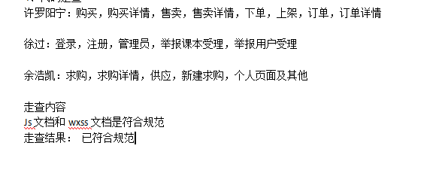
小组代码规范
代码规范
代码走查

Slide 22


测试计划
1、单元测试：
采用白盒测试法，手工测试所有测试用例，并编写文档
2、系统测试：
从安全、压力、恢复三方面对系统进行测试
3、集成测试
集成所有单元模块进行回归测试
4、确认测试：
采用黑盒测试法，交由用户测试，对提出的反馈进行修改
*详见测试计划

Slide 23
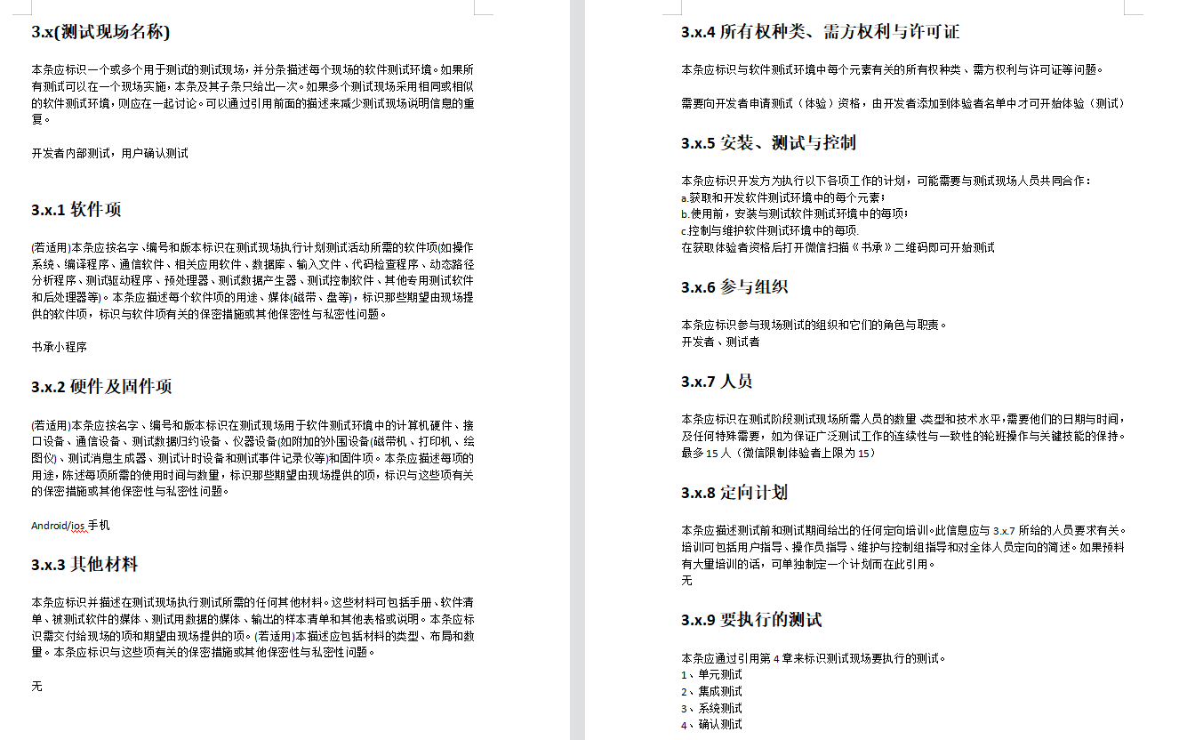
测试计划

Slide 24
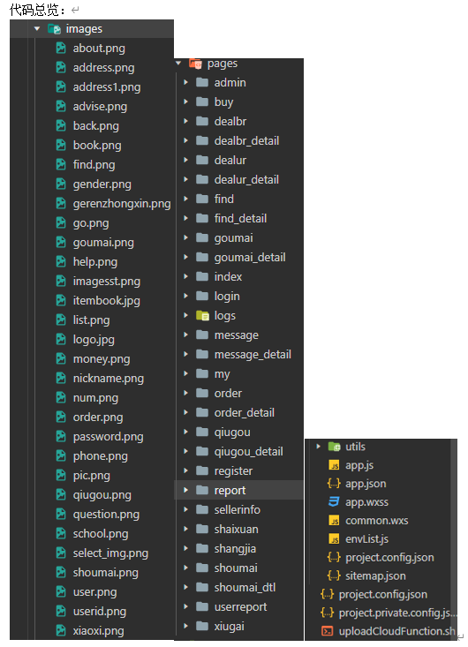
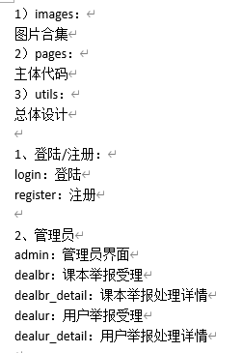
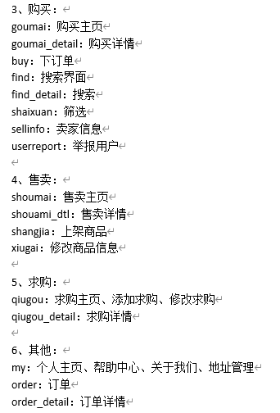
程序清单

Slide 25
小组代码规范
代码规范
代码走查

Slide 26
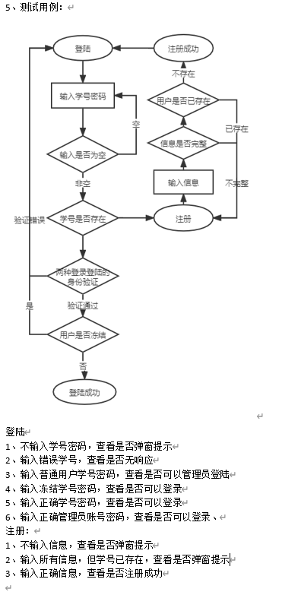
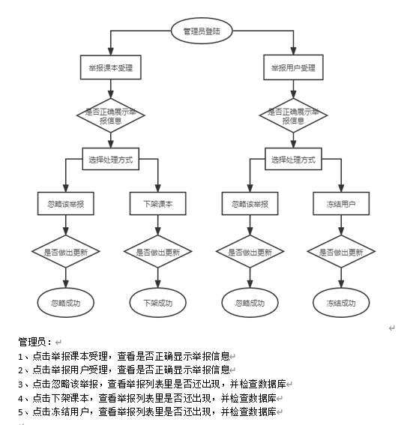
单元测试用例
登陆注册
管理员

Slide 27
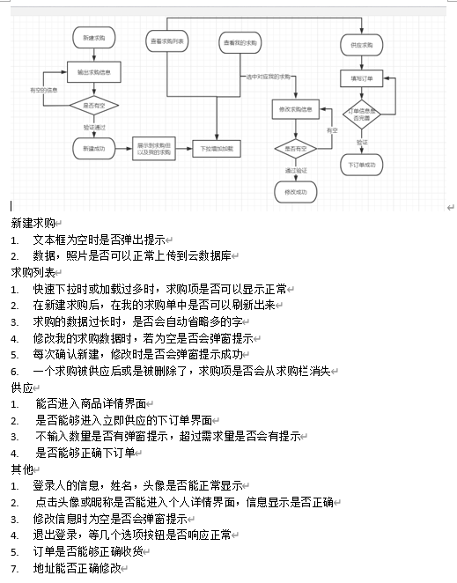
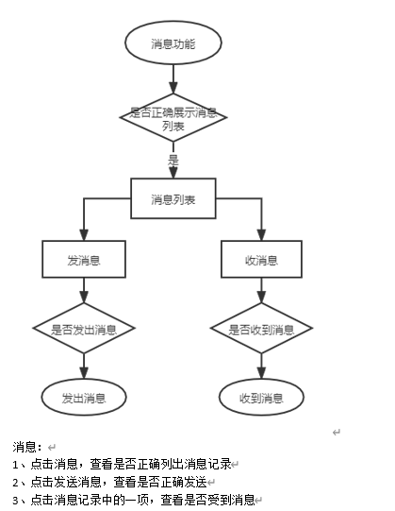
单元测试用例
售卖
购买

Slide 28
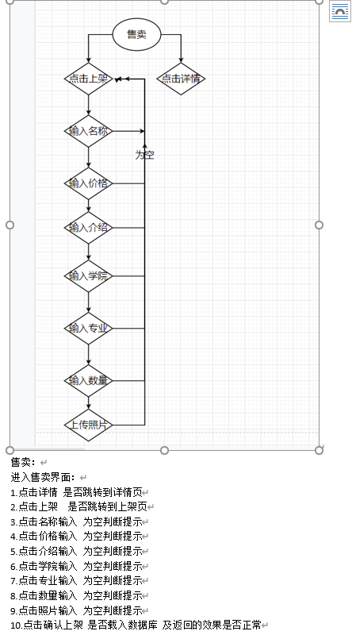
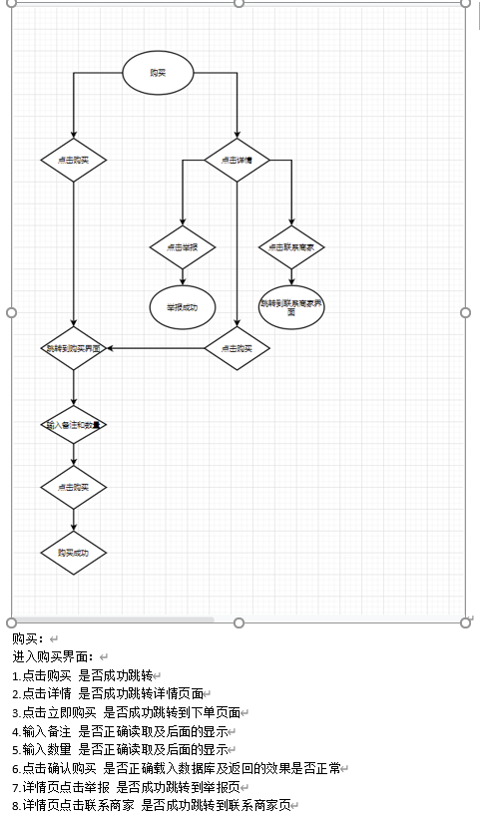
单元测试用例
消息
求购

Slide 29
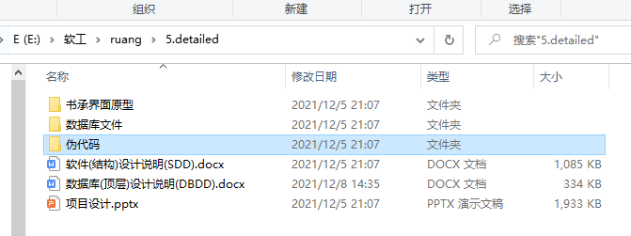
修订后的详细设计文件
1）数据库设计
2）伪代码设计
3）软件结构设计
4）界面原型设计

Slide 30
白盒测试原则体现
一个模块中的所有独立路径至少被测试一次。
所有逻辑值均需测试true和false两种情况。
检査程序的内部数据结构，保证其结构的有效性。
在取值的上、下边界及可操作范围内运行所有循环
详见测试报告

Slide 31
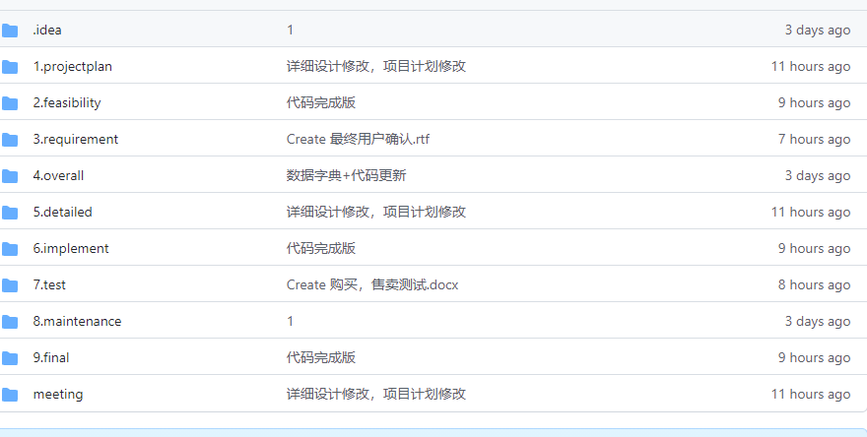
版本控制服务器
github

Slide 32
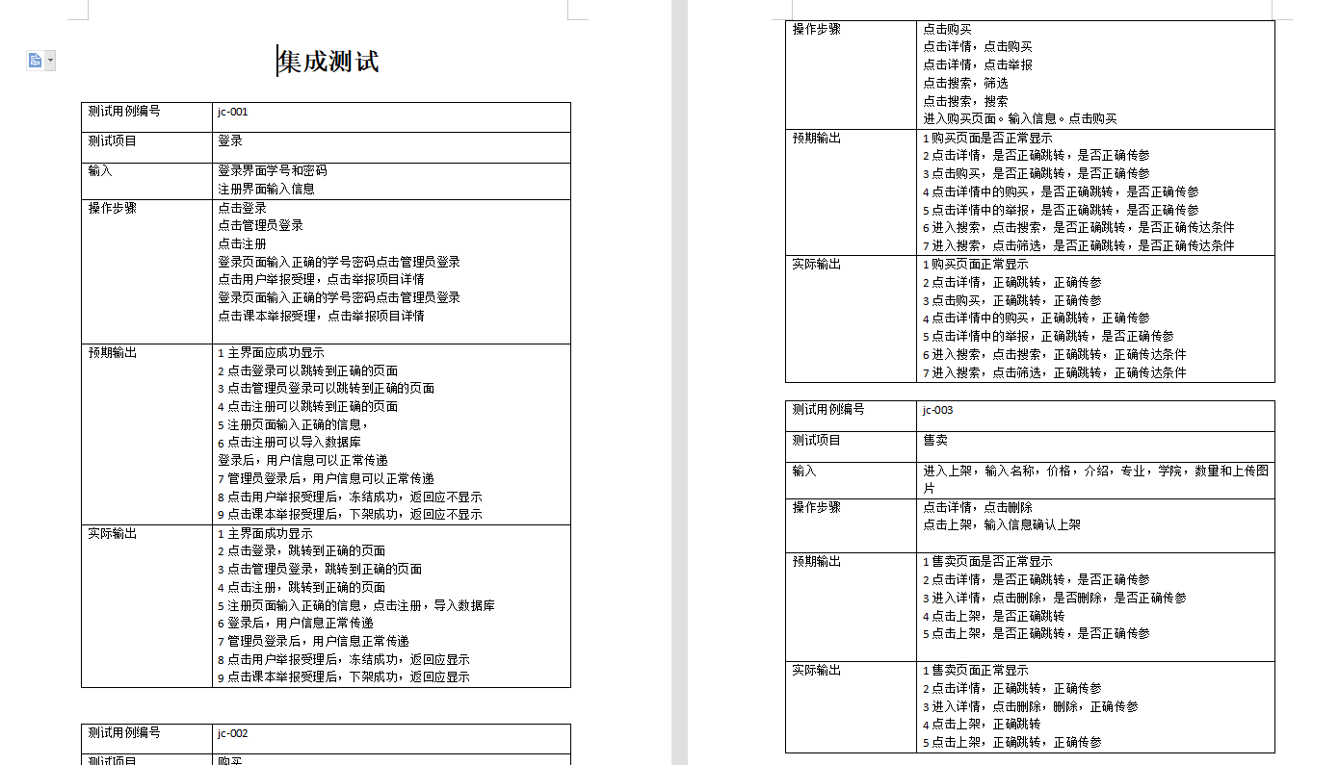
集成测试

Slide 33
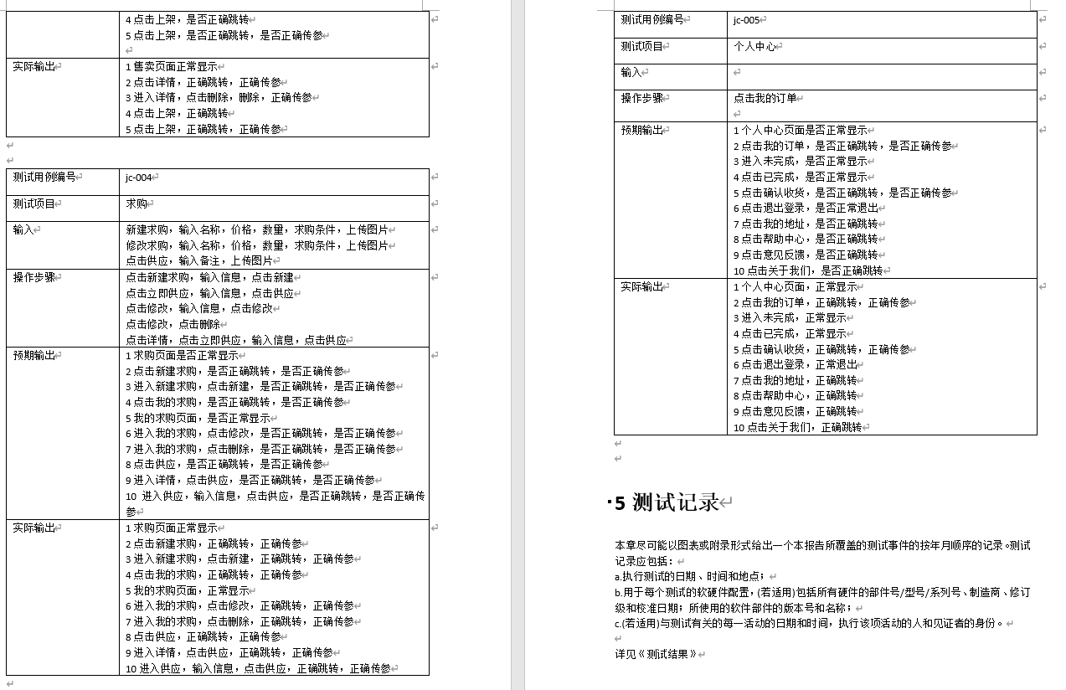
集成测试

Slide 34
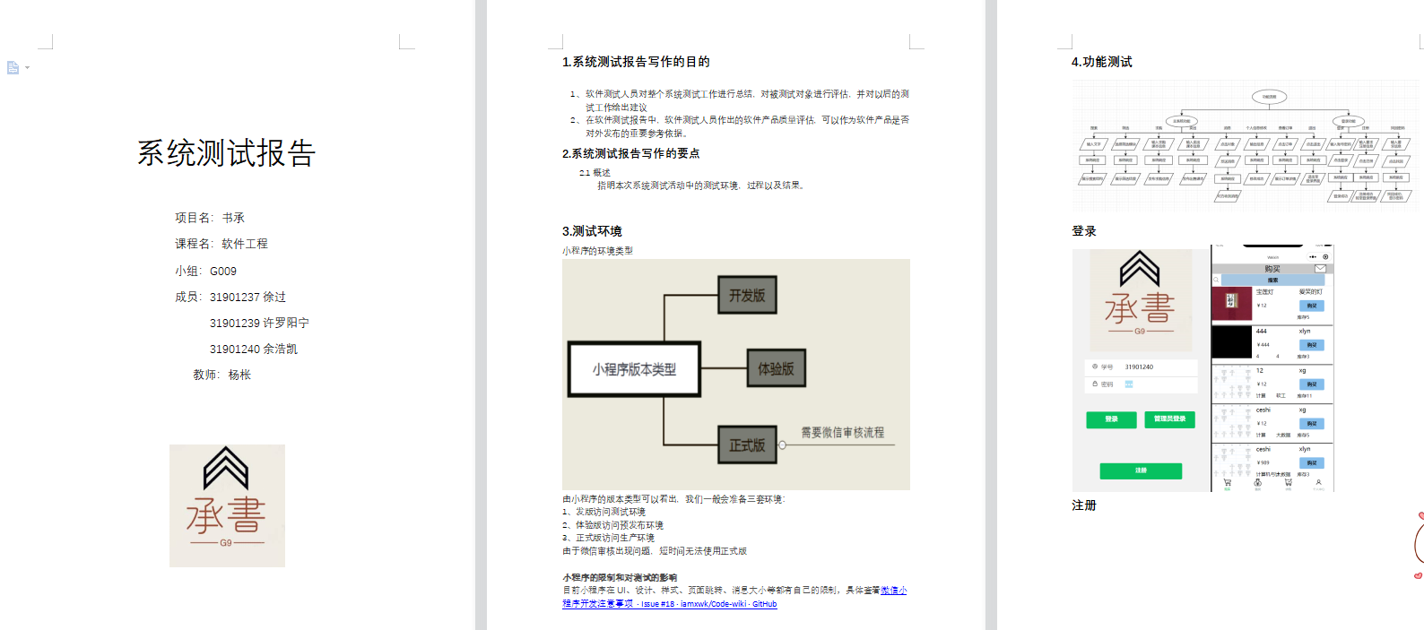
系统测试

Slide 35
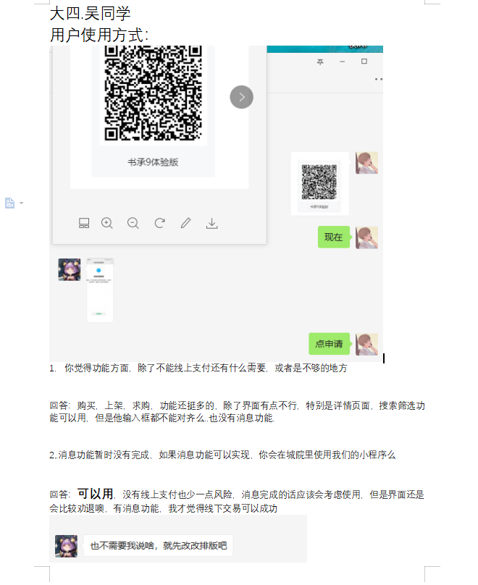
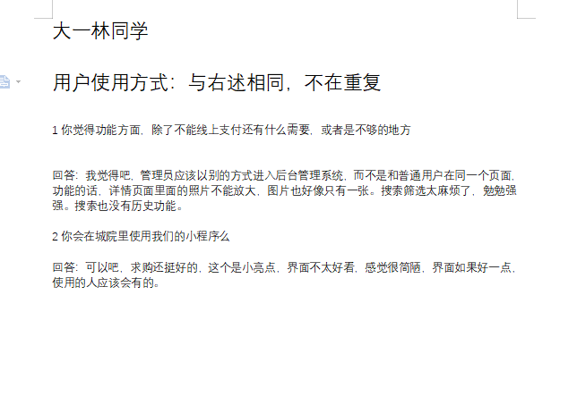
最终用户的测试

Slide 36
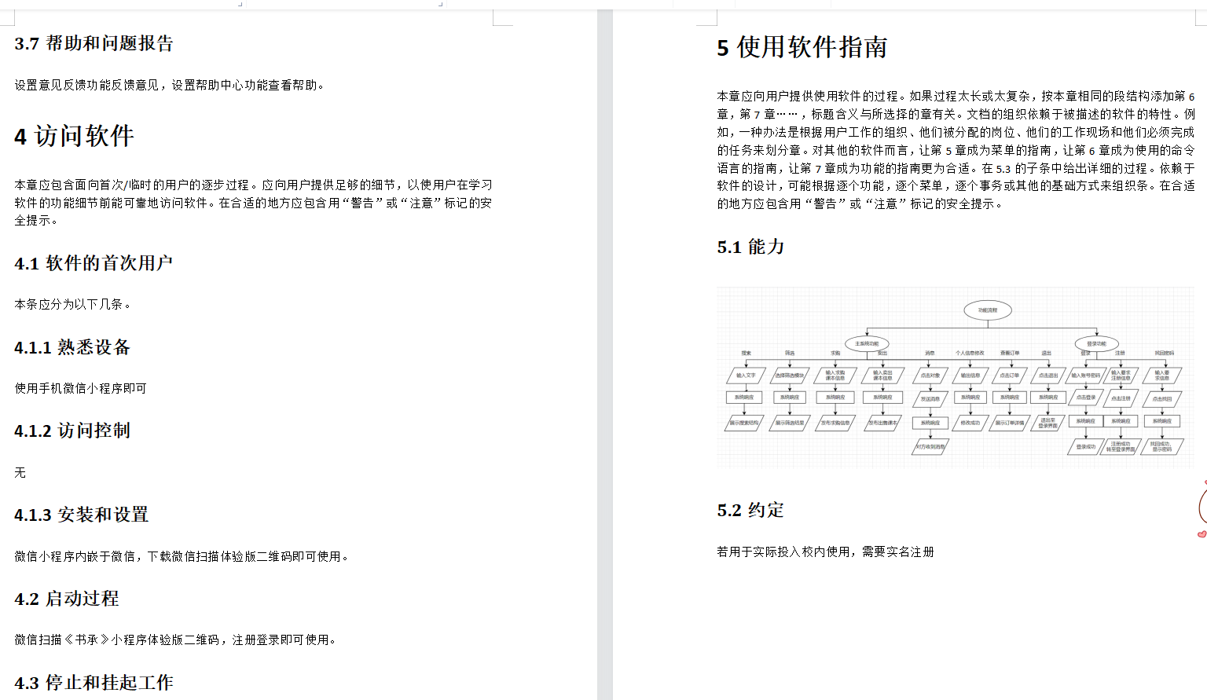
用户手册

Slide 37
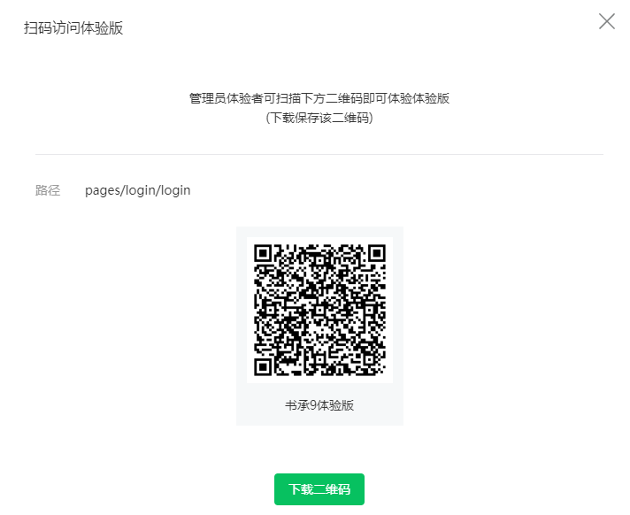
项目部署
由于商城类型小程序需要企业微信才可以上架，故采取体验版形式开放体验

Slide 38
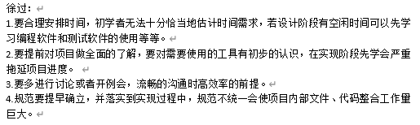
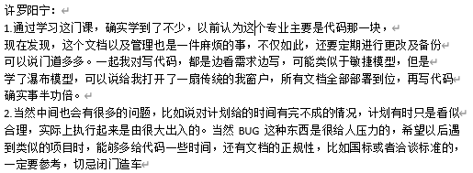

项目评价

Slide 39


成员互相评价

Slide 40

成员互相评价

Slide 41
小组分工
姓名 | 徐过 | 余浩凯 | 许罗阳宁
分工 | 文档 伪代码购买和售卖 实现登陆注册管理员 测试求购 | 会议纪要 伪代码登录注册管理员 实现求购和其他 测试购买售卖 | PPT，甘特图 伪代码求购 实现购买售卖 测试登陆注册管理员
评分 | 许:（90+80+85+85） 余：(90+90+90+90） 合计：87.5 | 许：（89+85+86+88） 徐：（85+80+90+88） 合计：86.4 | 徐：（80+85+88+88） 余：（85+85+85+85） 合计：85.1

Slide 42

会议纪要

Slide 43
参考文献
1.http://openstd.samr.gov.cn/bzgk/gb/newGbInfo?hcno=84C42B6277D2714B7176B10C6E6B1A44 国家标准网GB8567-2006 各类文件标准 2021/10/7
2 《软件测试及其案例分析》西安电子科技大学出版社 测试参考 https://www.zcool.com.cn/article/ZOTczMjYw.html 闲鱼app的分析，项目设计参考 2021/10/7
3. https://www.csdn.net/ csdn论坛 代码编写参考
4.《软件工程导论（第6版）》清华大学出版社 文档编写参考，设计参考，项目实现参考
5. https://www.cnblogs.com/ 博客园 代码编写参考

Slide 44
谢谢

